Slide 1
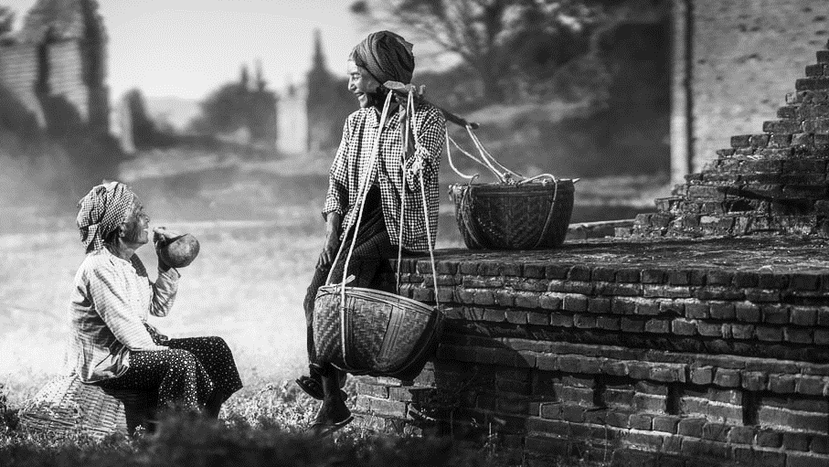
MEMBANGUN SINERGI
BERSAMA STAKEHOLDERS PENDIDIKAN PADA PEMERINTAH DAERAH
Menggerakan Peran Widyaprada dalam rangka Penjaminan Mutu Pendidikan
oleh; R.Muktiono Waspodo
(Widyaprada Ahli Utama)
DIREKTORAT PENDIDIKAN MASYARAKAT DAN PENDIDIKAN KHUSUS
DITJEN PAUD, DIKDAS DAN DIKMEN
KEMENDIKBUDRISTEK
Tahun 2022
Notes:
Photos by unsplash

Slide 2
Mengawalinya
identifikasi, refleksi, SOLUTIF meningkatkan kualitas kinerja
Kondisi saat ini
Cermati Area Isu Stategis --- Tantangan
Membangun Sinergi

Slide 3
urgensi
01
Your Content Here
Apakah salama ini kita telah bersinergi untuk mewujudkan tujuan?
(identifikasi-Reflektif)
02
Menggagas ide sinergi memicu kinerja
“aktual, inspiratif, bermanfaat”

Slide 4

Apa kesan Saudara pada gambar ini ?

Slide 5
Keragaman
Kesamaan
Potensi
Tantangan
Ancaman
Peluang

Slide 6


Harapan; bersinergimencapai tujuan
mendorong SINERGI kepada semua pemangku kepentingan dalam rangka tranformasi satuan pendidikan yang berdampak positif pada tercapainya tujuan pendidikan
menekankan bahwa teknologi digital sebagai kunci untuk pemulihan dan pemberdayaan di berbagai sektor, termasuk untuk membangun sistem pendidikan yang tangguh dalam memberikan layanan pendidikan yang bermutu

Slide 7
SINERGI TERJADI
KARENA KOLABORASI,
KOLABORASI TERWUJUD
KARENA ADANYA TRUST

Slide 8




KEPERCAYAAN UNTUK
MERENCANAKAN KEGIATAN DAN MEMOTIVASI DIRI MENINGKATKAN KINERJA
v
1
2
3
4
4
Apa yang terjadi pada Implementasi kebijakan dan sinergi UPT dengan Pemda
Bagaimana hasil identifikasi dan penyebab masalah dalam mensinergikan dengan Pemerintah Daerah?
Bagaimana alternatif solusinya ?
Apa rencana tindakan yang perlu dilakukan oleh UPT guna mensinergikan pemangku kepentingan Pemerintah Daerah
Notes:
https://pixabay.com/photos/student-woman-startup-business-849821/
https://pixabay.com/photos/laptop-office-hand-writing-3196481/
https://pixabay.com/photos/student-typing-keyboard-text-woman-849822/
https://pixabay.com/photos/handshake-cooperation-partnership-3298455/

Slide 9
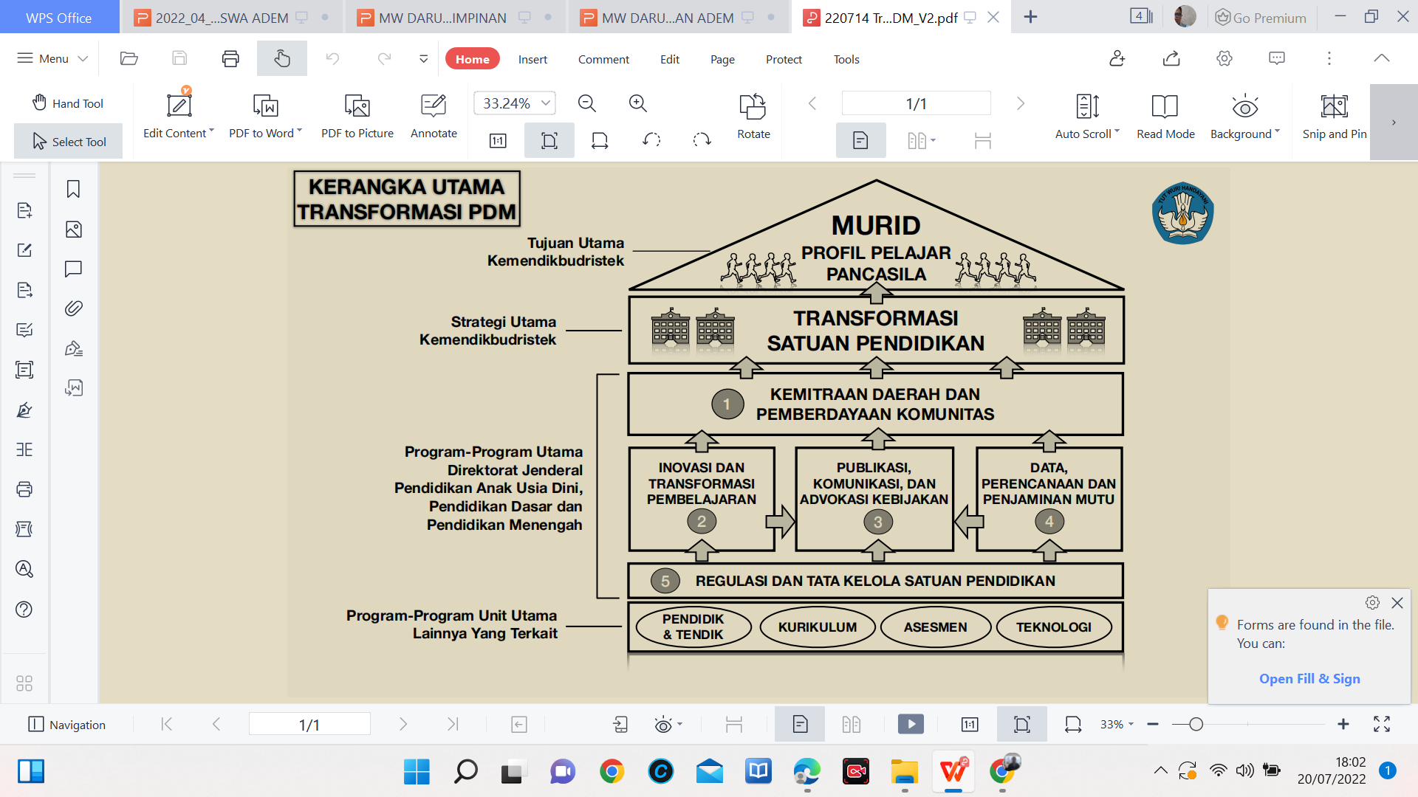

Slide 10
Menemukenali 9 area manajemen yang terdapat dalam siklus Project
Buat Project charter
Buat Rencana Kerja
Eksekusi proyek
Monitor & pengendalian proyek (issue mgmt.)
Serah terima proyek
Buat strategi manajemen pemangku kepentingan
Buat rencana komunikasi
Buat rencana pelatihan
Eksekusi rencana
2. Manajemen Perubahan
Identifikasi kebutuhan SDM
Bentuk tim
Mengelola tim
1. Integrasi
3. SDM
Buat rencana manajemen risiko
Identifikasi risiko
Analisis risiko
Buat rencana mitigasi risiko
Monitor dan kendalikan risiko
Tetapkan ruang lingkup
Monitor dan kendalikan ruang lingkup
Identifikasi kegiatan
Tetapkan urutan kegiatan
Estimasi sumber daya
Estimasi waktu
Buat jadwal
Kontrol jadwal
4. Lingkup
5. Jadwal
6. Risiko
Buat rencana pengadaan
Lakukan pengadaan
Selesai pengadaan
Estimasi biaya
Estimasi anggaran
Pengendalian biaya
Tetapkan kualitas
Jaga kualitas
7. Anggaran
8. Kualitas
9. Pengadaan

Slide 11
Makna Sinergi
Tujuan Sinergi
Sinergi berarti bergabung atau bekerja sama akan menciptakan nilai lebih daripada pemisahan. Dua organisasi yang bekerja sama menghasilkan nilai yang jauh lebih besar daripada nilai gabungan mereka. MIsalkan, nilai setiap UPT adalah 2, maka sinergi mereka dapat menciptakan nilai lebih dari 4
Tujuan sinergi sendiri untuk mempengaruhi perilaku orang secara individu maupun kelompok untuk saling berhubungan, melalui dialog dengan semua golongan, di mana persepsi, sikap dan opininya penting terhadap suatu kesuksesan.
Sinergi saling mengisi dan melengkapi perbedaan untuk mencapai hasil lebih besar daripada jumlah bagian per bagian atau Pokja per pokja

Slide 12

Transformasi
Dalam konteks organisasi, transformasi bertujuan untuk mengubah budaya, struktur dan gaya manajemen lama ke yang baru.
Perubahan ini sifatnya dinamis, mengikuti keadaan yang ada dan sepenuhnya bergantung dari keputusan antar individu dalam organisasi tersebut.
Transformasi adalah suatu perubahan rupa atau bentuk. Perubahan ini bertujuan untuk menyesuaikan diri dengan kondisi yang sedang terjadi di lingkungannya

Slide 13

Transformasi organisasi sangat dibutuhkan oleh BBPMP yang mengorganisir diri agar kinerja yang dilakukan bisa efektif dan efisien.
Perubahan yang terjadi itu bukanlah sesuatu yang meski dikhawatirkan karena keniscayaan yang perlu dialami
Perubahan merupakan proses yang Berkesinambungan.

Slide 14
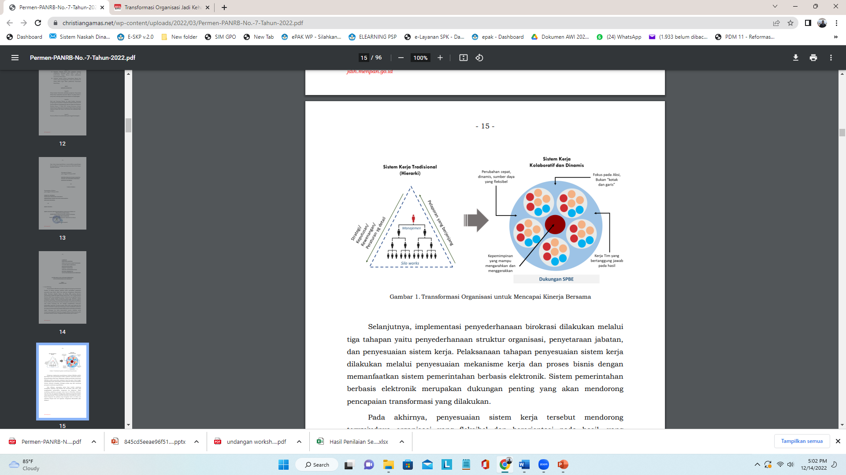
Tranformasda sinergi Untuk mencapai Kinerja

Slide 15
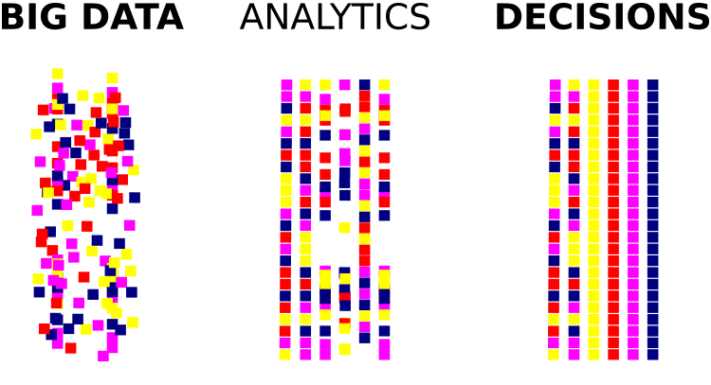
MeNELAAH MEKANISME pertemuan RAPAT PDM/pmo
Suatu Tinjauan Singkat

Slide 16
No | Tugas | Nama PMO | Supervisor | PIC | Project Admin
1 | PDM-01 | Program Sekolah Penggerak | Winner Jihad Akbar | Katman | Billy Antoro
2 | PDM-02 | Implementasi Kurikulum Merdeka | Aswin Wihdiyanto | Donna | Renita Della Anggraini
3 | PDM-03 | Transformasi Digital | I Nyoman Rudi Kerniawan | Ine Rahmawati | Muh Noor Ginanjar Jaelani
4 | PDM-04 | Rapor Pendidikan dan Perencanaan Berbasis Data | Winner Jihad Akbar | Nandana A. Bhaswara | Purwono
5 | PDM-05 | Kemitraan Daerah | Muhammad Hasbi | Nilam Suri | Dwi Adi Nugroho/Prima Al Buchori
6 | PDM-06 | Kerjasama dan Pemberdayaan Komunitas | Sutanto | Maulani Mega Hapsari | Heni
7 | PDM-07 | Publikasi dan Komunikasi | Komalasari | Wulandoro Santosa | Yuanita Laraswati
8 | PDM-08 | Regulasi | Sutanto | Any Sayekti | Rohimatul Anwar
9 | PDM-09 | Transformasi Tata Kelola Satuan Pendidikan | Winner Jihad Akbar | Minhajul Ngabidin | Fathnuryati Hidayah
10 | PDM-10 | Pemulihan Pembelajaran | Muhammad Hasbi | Sulastri | Noprigawati
11 | PDM-11 | Transformasi Organisasi | Aswin Wihdiyanto | Zimmy Zulkarnaen Iman | Philin Sophia
12 | PDM-12 | Pengadaan TIK | Sutanto | Zimmy Zulkarnaen Iman | Aisyah Fitasari
13 | PDM-13 | Transformasi Pendidikan Khusus | Aswin Wihdiyanto | Desi Nurdianti | Sunarti
14 | PDM-14 | Gerakan Sekolah Sehat | Muhammad Hasbi | Retno Wulandari | Nuril/Talitha
15 | PDM-15 | Sumber Daya Sekolah | I Nyoman Rudi Kerniawan | Nandana A. Bhaswara | Dandan Hamdani
16 | PDM-16 | Penguatan Karakter dan Profil Pelajar Pancasila | Komalasari | Lanny Anggraini | Anita Huroiyati
17 | PDM-17 | Asesmen Nasional | I Nyoman Rudi Kerniawan | Elly Wismayanti | Ridwan Budiman
18 | PDM-18 | Transisi PAUD SD | Muhammad Hasbi | Bryana Evridawati | Diah Asih Sukaesih
Pelibatan sumber daya secara optimal, bersinergi, memberikan akses yang tinggi, memberikan kesempatan untuk “belajar dan berkarya”

Slide 17

Untuk mengimplementasikan kebijakan Merdeka Belajar terdapat 18 PDM, 5 pokja ditiap direktorat dan 4 pokja di tiap UPT PDM
Tim PMO | Direktorat PDM |  |  |  |  |  | UPT
 | PAUD | SD | SMP | SMA | PMPK | SETDITJEN
PDM-01
Pokja 2 Inovasi dan Transformasi Pembelajaran
PDM-02
Pokja 2 -
Pokja 2 -
Pokja 2 -
Pokja 2 -
Pokja 2 -
Pokja 2 -
Inovasi
Inovasi
Inovasi
Inovasi
Inovasi
Inovasi
PDM-03
& Transfor
& Transfor
& Transfor
& Transfor
& Transfor
& Transfor
PDM-10
masi
masi
masi
masi
masi
masi
PDM-13
Pembela jaran
Pembela jaran
Pembela jaran
Pembela jaran
Pembela jaran
Pembela jaran
PDM-18
PDM-04
Pokja 4 - Data,
Pokja 4 - Data,
Pokja 4 - Data,
Pokja 4 - Data,
Pokja 4 - Data,
Pokja 4 - Data,
Pokja 3
Data, Perencanaan, & Penjaminan Mutu
PDM-17
Perenca naan & P Mutu
Perenca naan & P Mutu
Perenca naan & P Mutu
Perenca naan & P Mutu
Perenca naan & P Mutu
Perenca naan & P Mutu
PDM-05
Pokja 1 Komunikasi, Kemitraan, dan Pemberdayaan
PDM-06
Pokja 1
Pokja 1
Pokja 1
Pokja 1
Pokja 1
Pokja 1
PDM-07
Pokja 3 -
PDM-14
Pokja 3 -
Pokja 3 -
PPokja 3-
Pokja 3 -
Pokja 3 - Publikasi,
Publikasi,
Publikasi,
Publikasi
, Kom,
Publikasi
, Kom,
PDM-16
Kom, Advokasi
Kom, Advokasi
Publikasi,
Kom, Advokasi
Kom,
Advokasi
Advokasi
PDM-08
Advokasi
PDM-09
Pokja 5 Regulasi
Pokja 5 Regulasi
Pokja 5 Regulasi
Pokja 5 Regulasi
Pokja 5 Regulasi
Pokja 5 Regulasi
Pokja 4
Tata Kelola Satpen
PDM-11
& Tata
& Tata
& Tata
& Tata
& Tata
& Tata
PDM-15
Kelola Satpen
Kelola Satpen
Kelola Satpen
Kelola Satpen
Kelola Satpen
Kelola Satpen
Kementerian Pendidikan, Kebudayaan, Riset, dan Teknologi

Slide 18
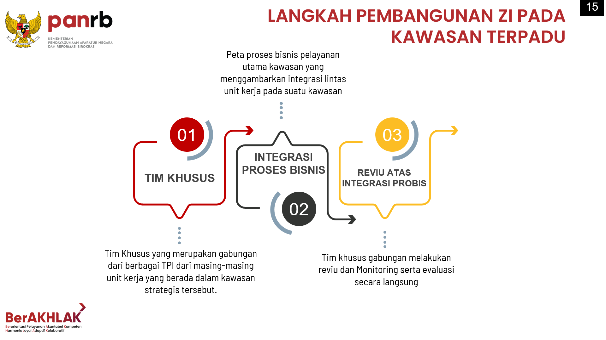
Peta Proses Bisnis Pelayanan Utama Yang menggambarkan Lintas Pokja/PMO
Dalam perubahannya, organisasi pada dasarnya menghadapi dua set permintaan yaitu perubahan eksternal dengan melakukan adaptasi eksternal dan perubahan internal dengan melakukan integrasi internal jika ingin mempertahankan hidup dan terus bertumbuh dalam mencapai tugas pokok UPT BP-PMP
Perencanaan/BMN, Pengelola Perbedaharaan/TIM RBI
Monev dan Lakip

Slide 19
Saat ini terdapat paling sedikit 18 rapat PMO yang memakan waktu rata-rata 110 jam orang per minggu untuk membahas kemajuan perkembangan dan konten pada saat bersamaan
TOPIK RAPAT
DURASI RAPAT
Kemajuan Program
Konten/desain detail
2- 4 jam
TOTAL JAM ORANG / RAPAT
60 - 160 jam
(rata-rata 110 jam)
PESERTA RAPAT
Seluruh anggota PDM 01 - 18
(30 - 40 orang)
Kementerian Pendidikan, Kebudayaan, Riset, dan Teknologi

Slide 20
Oleh karena itu mekanisme PMO perlu diubah agar rapat PMO lebih efektif, rata-rata total jam orang berkurang 75% dari 110 menjadi 27.5 jam orang
Kondisi saat ini Usulan yang akan datang
 | Rapat PMO |  | Rapat PMO | Rapat Konten*
Topik Pembahasan | Kemajuan program Konten/desain secara detail |  | Kemajuan program Mitigasi risiko Manajemen isu RTL | konten/desain secara detail
Durasi | 2-4 jam |  | 30-60 menit | sesuai kebutuhan
Jumlah Peserta | 30-40 orang (seluruh anggota PMO) |  | 30-40 orang (seluruh anggota PMO) | 3-5 orang (tim kecil)
*) Rapat konten membahas isu seperti desain, perencanaan, dll dan dibuat bertingkat dimana ada tim kecil yg membuat materi untuk didiskusikan di tim yg lebih besar.
Kementerian Pendidikan, Kebudayaan, Riset, dan Teknologi

Slide 21
MANAJEMEN PERUBAHAN

Slide 22


Kenali “Manajemen Perubahan” dalam bersinergi yang baik akan mengurangi durasi dan kedalaman dari Valley of Despair dan meningkatkan target kinerja
3
Waktu diperpendek karena manfaat perubahan disadari sejak awal
Reaksi negatif diminimalisir dengan meningkatkan komunikasi, edukasi dan kerjasama dengan pemangku kepentingan dan sasaran perubahan
Kinerja meningkat secara signifikan
Perubahan dimulai
Perubahan mulai berdampak
Waktu
Kinerja
1
2
Valley of Despair

Slide 23
Secara sederhana manajemen perubahan terdiri dari manajemen pemangku kepentingan, komunikasi, dan pelatihan
Lakukan Analisa Gap (Gap Analysis) untuk identifikasi pemangku kepentingan (sponsor, agen perubahan, dan sasaran perubahan) , dan Perencanaan Rencana Perubahan.
Manajemen Pemangku Kepentingan
Proses saat ini
Proses akan datang
Analisa Gap tiap pemangku kepentingan
Perencanaan Change Management
Perencanaan Komunikasi
Perencanaan Pelatihan

Slide 24
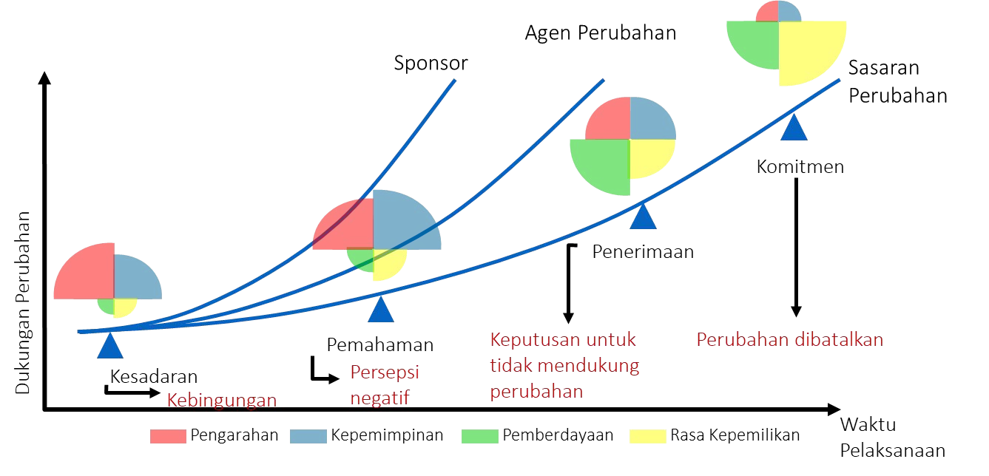
Manajemen perubahan adalah pendekatan sistematis yang berurusan dengan transformasi suatu organisasi, proses atau teknologi
Manajemen Perubahan perlu dilakukan untuk memastikan seluruh perubahan yang akan diimplementasikan didukung, diterima, dan dimiliki oleh seluruh pemangku kepentingan.
dimana
Rasa kepemilikan sasaran perubahan berkembang sejalan dengan waktu pelaksanaan pengarahan dan kepemimpinan semakin mengecil, dan pemberdayaan semakin besar.
Kurva Manajemen Perubahan

Slide 25
Berikut adalah rencana kegiatan dari manajemen perubahan yang perlu diperhatikan pada saat melakjukan sinergi dengan
Buat Rencana Kegiatan dari ke-3 jenis Manajemen Perubahan.
Manajemen Pemangku Kepentingan | Komunikasi | Pelatihan
Identifikasi pemangku kepentingan Pembuatan rencana kegiatan/jadwal meeting (informal, formal, video call) | Identifikasi kanal komunikasi yang efektif (email, web, sosmed, rapat) Menentukan jenis media komunikasi (poster, infografis, spanduk, flyer, video, dll.) Pembuatan tema dan materi sosialisasi Pembuatan rencana kegiatan | Identifikasi jenis pelatihan dan jumlah peserta pelatihan Identifikasi metode pelatihan (classroom, video call, ToT, dll.) Pembuatan materi pelatihan Pembuatan jadwal pelatihan Catatan; tidka saja pada pelatihan dapat berbentuk coaching/mentoring
Contoh rencana manajemen perubahan (hasil latihan PDM-01): https://docs.google.com/spreadsheets/d/1gQ4xmA8FtE8KicDjSGLElv1JB2VWfkfzQUUZPMClkzI/edit#gid=963741408

Slide 26
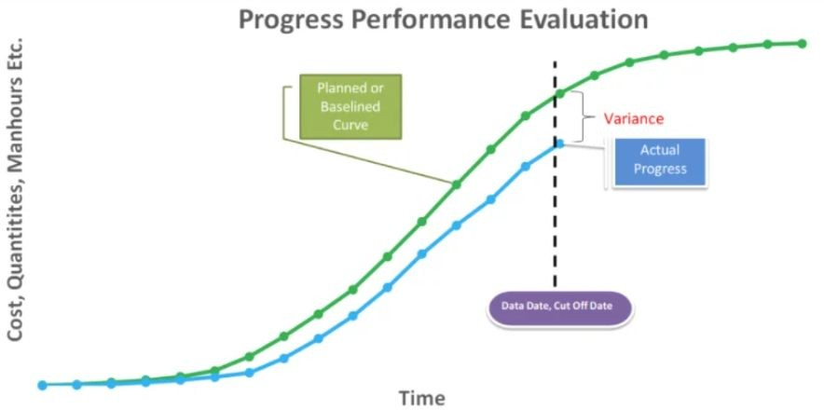
Rapat PMO dilakukan berkala (sebaiknya setiap minggu) untuk menjaga ritme kemajuan pelaksanaan program sebelum terjadi deviasi terlalu jauh
Evaluasi Kemajuan Program
Biaya, Jam Orang, Sumber Daya lainnya
Rencana atau Kurva Dasar
Deviasi
Kemajuan Aktual
tenggat waktu
Waktu
Apabila ritme PMO semakin renggang, potensi deviasi akan semakin besar dan memerlukan daya besar untuk mengembalikannya agar sesuai dengan rencana awal
Kementerian Pendidikan, Kebudayaan, Riset, dan Teknologi

Slide 27
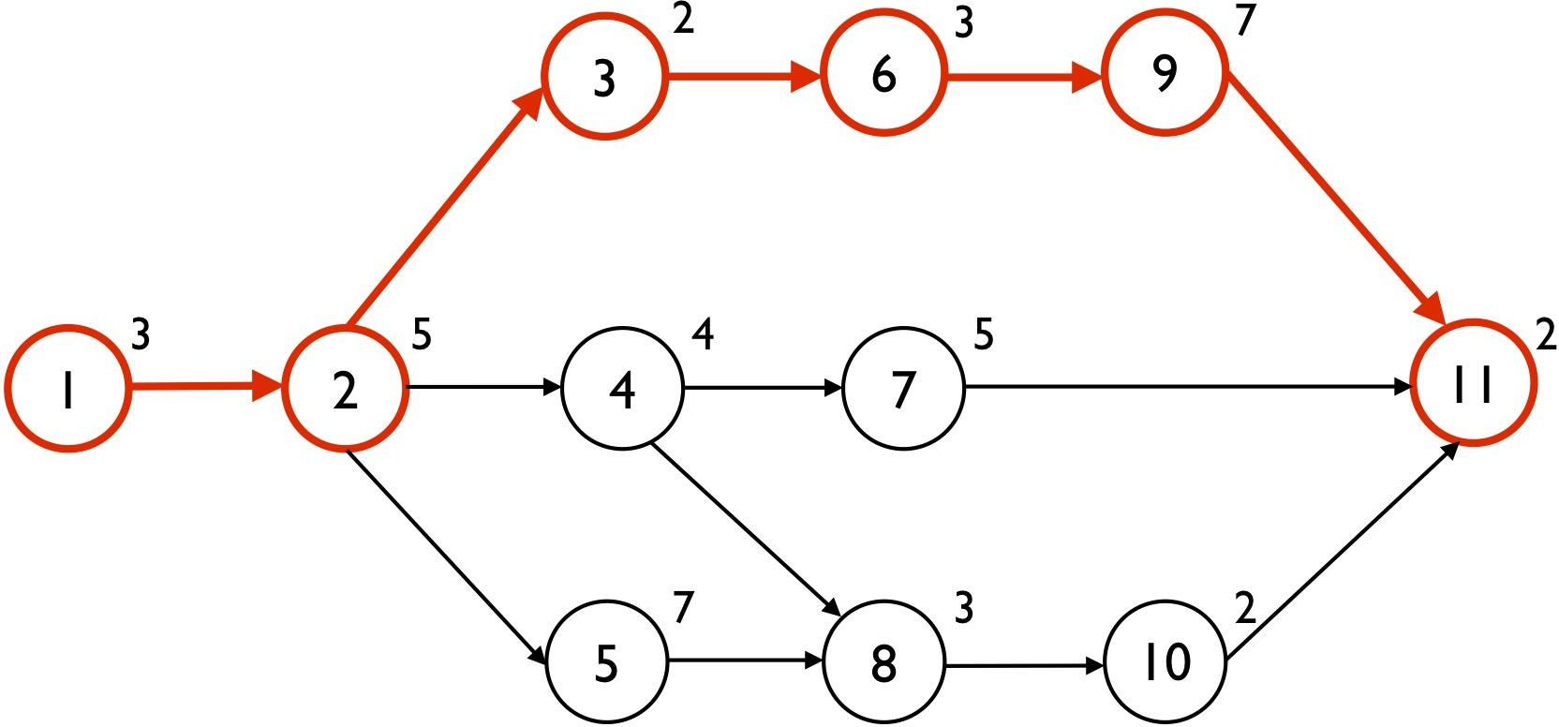
Tentukan tanggal mulai dan hubungan antar kegiatan untuk mengetahui jalur kritis (critical path) suatu proyek
Critical path adalah jalur kegiatan yang membutuhkan waktu terpanjang untuk mencapai target yang diinginkan. Apabila terjadi isu atau masalah pada critical path, akan membuat project/kegiatan mundur (terlambat).
Keterangan
Angka dalam lingkaran menunjukan aktivitasnya
Angka di luar lingkaran menunjukan kebutuhan waktunya (per bulan)

Slide 28
Jenis hubungan antar kegiatan
Jenis Deskripsi
Finish-to-Start (FS)
Kegiatan B (bergantung) tidak dapat dimulai sebelum kegiatan A (bergantung pada) selesai Contoh: Anda tidak dapat memulai pelatihan sebelum materi selesai dibuat
Start-to-Start (SS)
Kegiatan B (bergantung) tidak dapat dimulai sebelum kegiatan A (bergantung pada) dimulai Contoh: Anda tidak dapat memulai pelatihan sebelum peserta mulai membuka laptop
Finish-to-Finish (FF)
Kegiatan B (bergantung) tidak dapat selesai sebelum kegiatan A (bergantung pada) selesai Contoh: Anda tidak dapat menutup acara sebelum peserta selesai mengumpulkan tugas
Start-to-Finish (SF)
Kegiatan B (bergantung) tidak dapat selesai sebelum kegiatan A (bergantung pada) dimulai Contoh: Aplikasi yang lama tidak dapat dimatikan sebelum aplikasi baru mulai bekerja
A
FS
A
B
FF
A
B
SS
A
B
SF
B

Slide 29
Latihan 1 - Hubungan antar Kegiatan Waktu: 20 menit
Sebutkan contoh kegiatan dengan jenis hubungan
Finish-to-Start
Start-to-Start
Finish-to-Finish
Start-to-Finish

Slide 30
Mencermati alur Pertemuan PMO
Bahan hasil pertemuan yang telah disepakati dapat digunakan sebagai sumber informasi untuk melakukan sinergi dengan berbagai pemangku kepentingan

Slide 31

Alur pertemuan PMO dimulai dari rapat mingguan tiap tim PMO PDM, dieskalasi ke rapat pimpinan PDM, hingga rapat pimpinan lintas unit utama
PDM 1 - 18 e1 & tim PMO 1-18 ≤ 3 jam
Raker PDM XX dengan UPT pwk. UPT & tim PDM 2-3 hari
Internal PDM XX
Spv., PIC, & anggota
≤ 1 jam
START
N
Y
Rapat teknis PMO Tim PMO pusat & UPT Selasa pagi, ≤ 2 jam
END
Isu/Risiko?
RAPIM B unit lain
e1,e2 dan anggota
RAPIM B PDM
e1,e2, & anggota Senin malam, ≤ 2 jam
Rapat rutin UPT
e2, Ka. UPT, & anggota Rabu pagi, ≤ 2 jam
Tindak lanjut UPT Ka. UPT & tim mingguan, ≤ 2 jam
N
Y
RAPIM lintas unit utama
e1,e2, & anggota Selasa siang, ≤ 2 jam
Rakor UPT lintas unit utama
UPT lintas unit utama
END
Isu/Risiko?
2-3 hari
Legenda:
JUDUL RAPAT
Peserta Rapat durasi rapat
Frekuensi Rapat
Moda Rapat
Topik rapat PMO:
Capaian (kemajuan implementasi program)
Isu (tantangan utama)
Risiko (potensi tantangan)
Resolusi (RTL resolusi dan mitigasi risiko)
Mingguan
Daring
Bulanan
Luring
Caturwulan
Hybrid /tergantung Tim
Jika diperlukan (ad hoc.)
Kementerian Pendidikan, Kebudayaan, Riset, dan Teknologi

Slide 32
Berikut rekap usulan jenis, topik, durasi, peserta, dan PIC rapat
r
 | Jenis Rapat |  | Topik rapat | Frekuensi | Durasi | Peserta rapat |  |  |  | Keterangan
 |  |  |  |  |  | E1 | E2 | Ka UPT | Lainnya
1 |  | Rapat PMO internal PDM-XX | Progress report workstream @ 1 pager | Mingguan | Max 1 jam | - | ✔ | - | Semua anggota tim PDM-XX | PIC : PDM 11
2 |  | Rapat rutin pimpinan PDM | Isu yang membutuhkan keputusan pimpinan | Setiap senin | 1-2 jam | ✔ | ✔ | - | - | Jika tidak ada isu bisa skip PIC PDM 11
3 |  | Rapat pimpinan lintas unit utama | Membahas isu program prioritas (PSP, IKM, PBD) | Setiap selasa | 1-2 jam | ✔ | ✔ | - | GTK, Vokasi, BSKAP, SKM | Jika tidak ada isu bisa skip
4 |  | Rapat rutin dg UPT | Progress, Isu, Resolusi | Setiap rabu | 2 jam | - | - | ✔ | - | PIC PDM 05
5 |  | Rapat internal UPT | tindak lanjut nomor 4 | Mingguan | 2 jam | - | - | ✔ | TIm PMO UPT | PIC : Kepala UPT
6 |  | Rapat teknis PMO UPT | Teknis PMO & MB | Setiap selasa | 2 jam | - | - | - | TIm PMO UPT | PIC: PDM 05
7 |  | Rapat PDM 01-18 dg Pak Dirjen | Progress report PDM @ 1 pager | Sebulan sekali (M-1) | 2-3 jam | ✔ | ✔ | - | - | PIC PDM 11
8 |  | Rapat kerja dengan UPT (luring) | Rapat kerja kombinasi dari berbagai PMO PDM | Sebulan sekali | 2-3 hari | - | - | - | Perwakilan UPT dan tim PDM | Jika tidak ada topik bisa skip PIC : PDM 05
9 |  | Rakor UPT (luring) | Koordinasi & rencana kerja | 4 bulan sekali | 2-3 hari | ✔ | ✔ | ✔ | UPT LIntas Unit Utama | PIC : PDM 05
10 |  | Rapat konten PDM-XX atau POKJA | Konten seperti desain, perencanaan, dll | Sesuai kebutuhan | 2-3 jam | - | - | - | Tim kecil PDM-XX (2-5 orang) | Bertingkat PIC : tiap PIC PMO
No Nama ra
Mingguan
Bulanan
Caturwulan
Kementerian Pendidikan, Kebudayaan, Riset, dan Teknologi 62

Slide 33
Berikut rekap usulan jenis, topik, dan peserta rapat
Rapat Mingguan
Rapat 4 Bulanan
No | Nama Rapat | Topik | Peserta
1 | Rapat PMO internal PDM-XX | Progress report workstream @ 1 pager | Supervisor, PIC, dan anggota PDM
2 | Rapat rutin dg UPT | Progress, Isu, Resolusi | Kepala UPT (PDM, GTK, dan Vokasi)
3 | Rapat internal UPT | tindak lanjut nomor 4 | Kepala UPT dan tim PMO UPT
4 | Rapat teknis PMO UPT | Teknis PMO & MB | Tim PMO UPT
No | Nama Rapat | Topik | Peserta
7 | Rakor UPT (luring) | Koordinasi & rencana kerja | E1 dan E2 lintas unit utama dengan kepala UPT (PDM, GTK, dan Vokasi)
Rapat Sesuai Kebutuhan
No | Nama Rapat | Topik | Peserta
8 | Rapat rutin pimpinan PDM | Isu yang membutuhkan keputusan pimpinan | Dirjen, Direktur, dan PIC PDM yang berkepentingan
9 | Rapat pimpinan lintas unit utama | Membahas isu program prioritas (PSP, IKM, PBD) | E1 dan E2 lintas unit utama (PDM, GTK, Vokasi, BSKAP, dll) dg SKM
10 | Rapat konten PDM-XX atau POKJA | Konten seperti desain, perencanaan, dll | Tim kecil PDM-XX (2-5 orang)
Rapat Bulanan
No | Nama Rapat | Topik | Peserta
5 | Rapat PDM 01-18 dg Pak Dirjen | Progress report PDM @ 1 pager | Dirjen PDM dg Supervisor dan PIC PDM
6 | Rapat kerja dengan UPT (luring) | Rapat kerja kombinasi dari berbagai PMO PDM | Dirjen, Direktur, dan PIC PDM yang berkepentingan
Kementerian Pendidikan, Kebudayaan, Riset, dan Teknologi

Slide 34

UPT

Slide 35


BP-PMP harus mampu mencirikan sebagai “organisasi yang Agile” dalam konteks transformasi organisasi, sehingga mampu bersinergi dengan Pemangku kepentingan pada Pemerintah Daerah

Slide 36

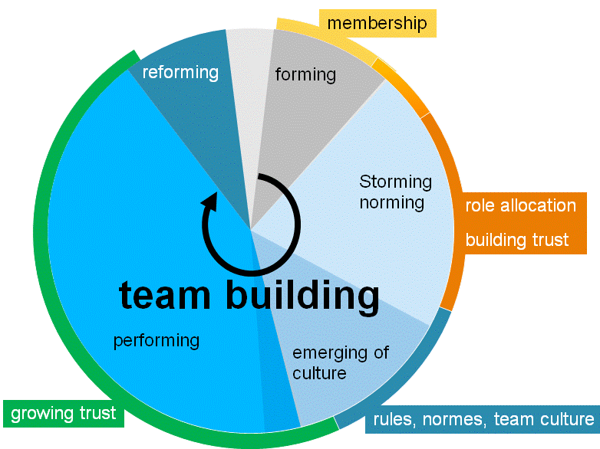
team building...POKJA/PMO/PDM
SINERGI: PERAN team building...POKJA/PMO/PDM mendorong perubahan terjadi dalam mewujudkan tujuan pendidikan nasional
Forming - Anggota kelompok diperkenalkan
Storming - transisi kelompok dari "as is" untuk "to be"
Norming - kelompok mencapai kesepakatan mengenai proses "to be"
Performing - kelompok telah menetapkan kedudukan dan harapan
Adjourning- kelompok berbagi proses penyempurnaan dengan orang lain
(= emerging of culture)

Slide 37

Pantun
Jikalau hendak bersinergi
Cobalah untuk kolaborasi
Andai kau ingin dihormati
Tetaplah santun dan rendah hati
Bila kau mau raih simpati
Janganlah sungkan beri empati
Berharap kepala luas perspektif
Perbanyak upaya pikir alternatif
Hadapi masalah tanpa emosi
Terus mencoba rangkai solusi
Pemimpin sejati tak pernah sendiri
Selalu bersyukur dan mawas diri

Slide 38
Bagimana sebaiknya UPT bertindak ?
A
Setiap UPTmelakukan bersinergi mengacu pada Sistem Akuntabilitas Kinerja Dalam perspektif proses internal , setiap fungsi menilai seberapa besar ukuran dan sinergi dari setiap fungsi yang ada,
UPT mengamati bagaimana kondisi internal dan eksternal dalam urusan fungsinya untuk memastikan semuanya terlaksana sesuai kebijakan/regulasi
B
C
Setiap UPT Berkolaborasi antar SDM menjalankan keselarasan antar fungsi, sehingga pelaksanaan tugas pokoknya terwujud
semua aktivitas sinergi UPT ditujukan untuk memberikan layanan yang terbaik
D

Slide 39
RENCANA AKSI (ALTERNATIF)
Identifikasi semua pemangku kepentingan dan petakan sumber daya agar semua berperan
Libatkan berbagai aktivitas kegiatan yang strategis
Aktivitas kerja sesuai dengan NSPK
Transformasi organisasi (Penguatan Tatalaksana/ SDM)
Sharing Pengetahuan

Slide 40


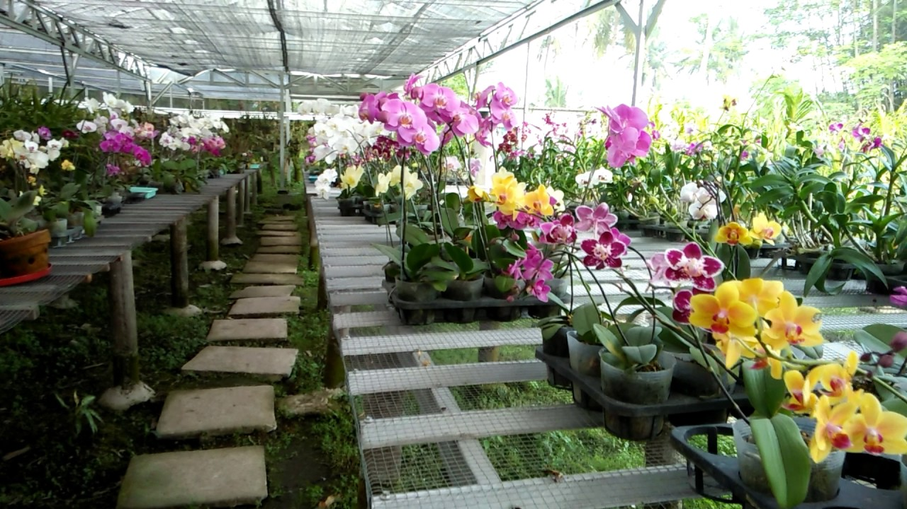

Sekian, terima kasih
Sinergi tanpa batas ruang dan waktu

